Slide 1
ORGANIZACIÓN DEL PASEO DE LA CIENCIA
14 DE ABRIL 2018

Slide 2
LISTADO DE PROFESORES
IMPORTANCIA ESTAR APUNTADOS EN LA WEB
EXPLICACIÓN DE LA WEB

Slide 3
CENTROS APUNTADOS
TOTAL DE CENTROS:
CENTROS DE PRIMARIA → 5
CENTROS DE SECUNDARIA/FP → 17
OTROS ORGANISMOS *→ 9 (UCO, IMIBIC, PRINCIPIA, ETC)
CENTRO INVITADO: RONDA
Centros que participan por 1ª vez: I.E.S. Juan de la Cierva (Puente Genil), C.E.I.P. José Antonio Valenzuela (La Victoria), Colegio Santa María de Guadalupe (Franciscanos) (Córdoba)
PUEBLOS: Fernán Núñez, Priego de Córdoba, Puente Genil, Posadas, Aguilar de la Frontera, Doña Mencía, La Victoria, Castro del Río

Slide 4
PARTICIPANTES
ALUMNOS: 800
ALUMNOS INVESTIGADORES: 160
PROFESORADO: 85
DATOS PROVISIONALES A FECHA 08/02/2018

Slide 5
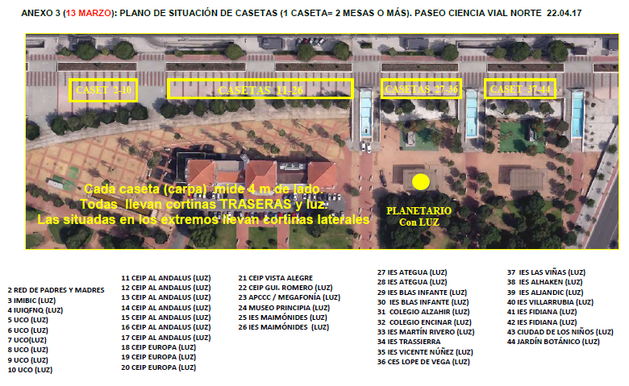
DISTRIBUCIÓN DE ESPACIOS Y CARPAS

Slide 6
CARPAS
Se han pedido 45, falta confirmación
2 carpas por centro (excepción 3 por número alumnos)
De 2 a 4 mesas como máximo en cada carpa
La ubicación de la carpa se informará en la siguiente reunión y se publicará en la web
Se han pedido cortinas por si hay aire

Slide 7
Montaje de las carpas
Decoración: papel continuo, manteles blancos de plástico, carteles, cartulinas, pancartas del logo del centro, pancartas del nombre del centro, fichas explicativas plastificadas, etc.
La Asociación aporta carteles con los lemas de este año.
Otros materiales: cuerda para colgar carteles, adhesivo, chinchetas.
Toma de agua: adaptadores y goma
Electricidad: alargadores
Recipientes para recoger los residuos y bolsas de basura
Tijeras, rotuladores, etc…

Slide 8
ALUMNADO
Nº IDEAL DE ALUMNOS 10/20 POR CARPA
IMPORTANTE HACER TURNOS
TIEMPO PARA EXPLICAR Y PARA VER EL PASEO
TURNOS DE MAÑANA Y TARDE O DE 2/3HORAS.
AUTORIZACIÓN PARA FIRMAR POR CADA ALUMNO/A (hay un modelo de Autorización en la web)
DEBERÁN IR VESTIDOS CON NUESTRA CAMISETA
SE DAN REFRESCOS Y AGUA
SE ACONSEJA QUE LLEVEN SU COMIDA

Slide 9
CAMISETAS
DISEÑO EN CONSONANCIA CON EL LEMA DE ESTE AÑO, QUE ESTÁN EN CONSONACIA CON EL AÑO EUROPEO DEL PATRIMONIO CULTURAL
1 CAMISETA POR ALUMNO/PROFESOR
LAS CAMISETAS POR ENCARGO SE APUNTAN EN LA WEB EN LISTADO APARTE Y SE PAGAN EL DÍA QUE SE RETIRAN.
LAS CAMISETAS PREFERIBLE PEDIRLAS MÁS GRANDES Y EVITAMOS PROBLEMAS CON LOS CAMBIOS (no existen tallas S de hombre y mujer)
MÁXIMO DOS DÍAS PARA LA RETIRADA, SINO SE RETIRARÁN EL MISMO DÍA DEL PASEO.

Slide 10
CARTELES Y TRÍPTICOS
LOS CARTELES TRATAN SOBRE EL AÑO EUROPEO DEL PATRIMONIO CULTURAL.
HAY UN CARTEL PRINCIPAL Y OTROS CON DISTINTOS LEMAS
SE ENTREGARÁN JUNTO CON LAS CAMISETAS
SE ELABORARÁ UN MANIFIESTO
LOS CARTELES Y LOS TRÍPTICOS SE MANDARÁN A LOS CENTROS. IMPORTANTE ESTAR PENDIENTES PARA QUE SE COLOQUEN EN LOS CENTROS.

Slide 11
FICHAS
SE DESCARGAN EN LA WEB EL FORMATO EN BLANCO.
EL PROFESORADO SE ENCARGARÁ DE QUE SE COMPLETEN Y ENVIARLAS UNA VEZ TERMINADO EL PASEO.

Slide 12
CERTIFICADOS
EXISTE UN MODELO DE CERTIFICADOS DE LA ASISTENCIA AL PASEO PARA PROFESORADO Y ALUMNADO.
EL MODELO ESTÁ EN LA WEB
LOS RELLENARÁ CADA PROFESOR/A PARA SU GRUPO DE ALUMNOS/AS.

Slide 13
PLAZOS
Para apuntarse en la web:
Miércoles 14 de febrero, plazo máximo.
Número de profesores participantes
Número de alumnado participante
Nº de carpas y mesas
Agua y/o luz
Camisetas y tallas

Slide 14
CALENDARIO
Inscripción en la web: miércoles 14 de febrero
Segunda sesión Curso CEP: jueves 8 Marzo
PASEO CIENCIA: sábado 14 Abril
Última sesión CEP evaluación: martes 24 abril

